Slide 1
Тақырып:Қан топтары. Қан құю. Резус – фактор. Агглютинация. Резус – конфликт

Slide 2
Агглютинин
(Плазма)
Агглютиноген
(Эритроцит)
Сабақтың мақсаты:
Агглютинация және резус-конфликт механизмдерін түсіндіру
Бағалау критерийлері:
Қанның агглютинациясын сипаттайды;
Резус-конфликт механизмін түсіндіреді
қанды дұрыс құймаудың зардаптарын, ана мен бала үшін резус-конфликттің қауіп-қатерін түсіндіреді

Slide 3
Үй жұмысы:“Кім жылдам” әдісі:
1. Қан неден тұрады?
2. Қан жасушаларын ата?
3. ЖИТС тің алдын алу шаралары
4. ЖИТС дегеніміз не? Оның алғашқы белгілері қандай?
5. Эдуард Дженнер кім, қандай еңбегі бар?
6. Гемоглобин дегеніміз не?
7. Иммунитет дегеніміз не, негізін салған кім?
8. Иммунитет нешеге бөлінеді?
9. Антидене дегеніміз не?

Slide 4
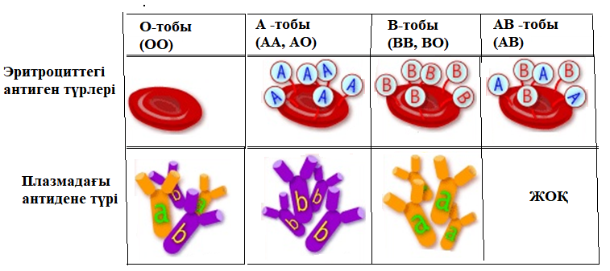
Қан топтарының айырмашылықтары
агглютиноген
агглютинин

Slide 5
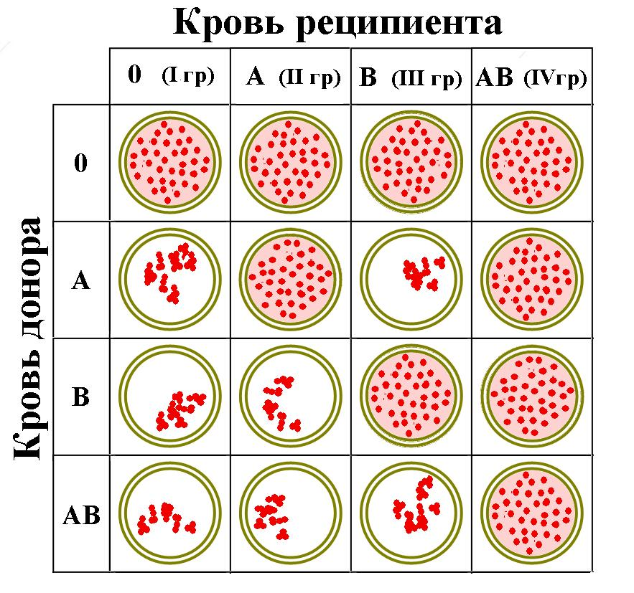
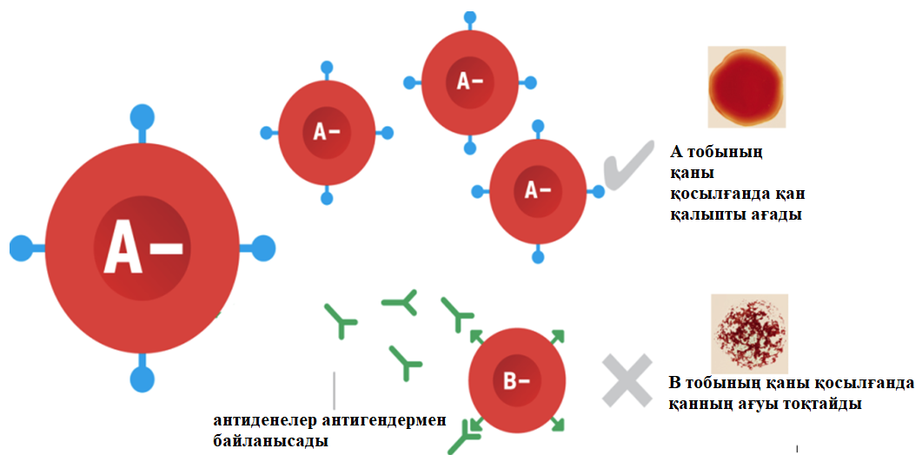
Агглютинация процессі

Slide 6
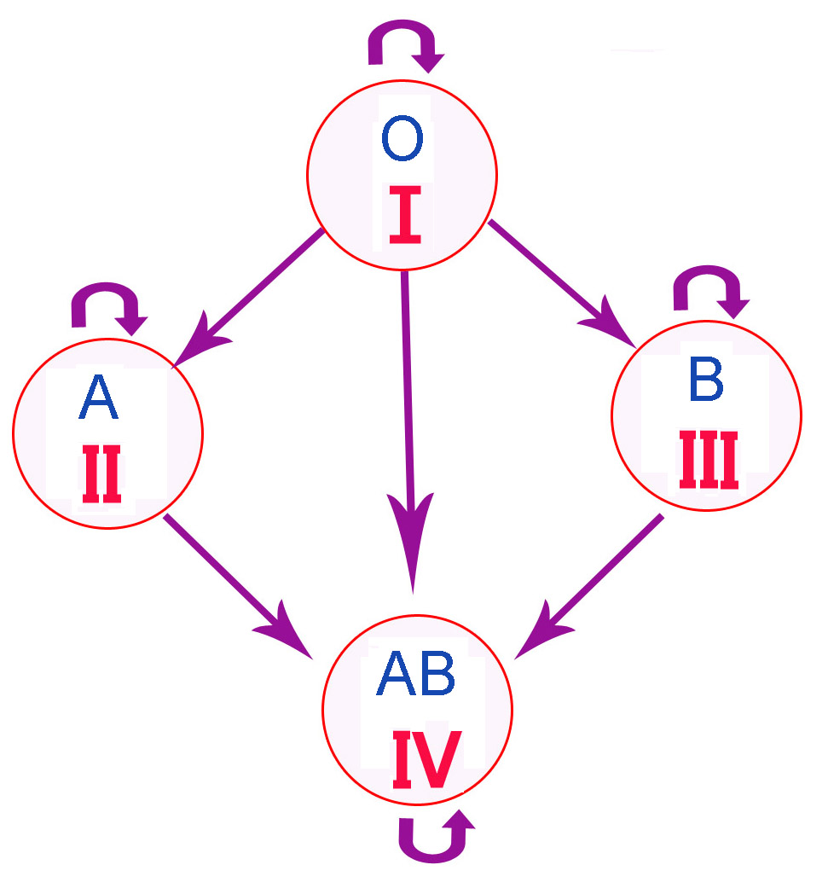
Қан құю сызбасы

Slide 7
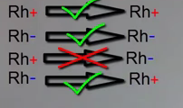

Резус-фактор
Адамдардың 85%-ының қанында резус-фактор бар, олардыоң-резус (Rh+) депатайды. Ал адамдардың 15%-ында резус-фактор жоқ, оларды теріс-резус (Rh-) дейді.

Slide 8
Тапсырма №1. Сұрақ – жауап:
Резус фактор неден тұрады?
Егер қан тобы 4, резусы оң адамға резусы теріс, 3 қан тобын құйса, не болатынын болжап көріңіздер. Жауаптарыңды негіздеңдер.
Резус-конфликт дегеніміз не?
Резус-конфликт кезінде заманауи медицина көмектесе ме? Мысалдар келтіріп дәлелдеңдер.
Дескриптор:
Резус-конфликтінің алдын алу жолдарын түсіндіреді

Slide 9
Тапсырма №2. Тәжірибе
4 пластик стакан, пипетка, заттық шыны, қызыл және көк тамақ бояғыштары. 4 стаканды алып 1, 2, 3, 4 деп белгілейміз. Сосын 2 стаканға қызыл бояғышты, 3 стаканға көк бояғшты қосыңыздар. 4 стақанға қызыл және көк бояғыштан қосыңыздар. Ал 1 стаканға ештеңке қоспаңыздар.
Сосын стакандарды жартылай сумен толтырыңыздар. Бұл 4 түрлі қан тобы орнын басады. Әртүрлі қан тобынан таза заттық шыныға тамызып шығыңыз, бұл реципиенттің қан тобы. Енді басқа қан топтарынан осы заттық шыныға тамызыңыз. Екінші тамызған қан донордың қаны. Егер реципиенттің қанының түсі өзгермесе донордың қанын реципиентке құюға болады.
Сөйтіп барлық қан топтарының сәйкестігін тауып нәтижені кестеге жазыңыздар.
 | 1 (00) | 2 (А) | 3 (В) | 4 (АВ)
1 (00)
2 (А)
3 (В)
4 (АВ)
Дескрипторлар:
Қан топтарының сәйкестігін анықтайды
Қан құю ережесін түсіндіреді

Slide 10



Кері байланыс
«Табысқа жету баспалдағы»
3-Мен бүгінгі сабақта.... жақсы түсіндім, көңіл күйім көтеріңкі болды
2-Мен бүгінгі сабақта .... жартылай ғана түсіндім, көңіл күйім орташа болды
1-Мен бүгінгі сабақта... түсінбедім, көңіл күйім нашар болды

Slide 11
Үй жұмысы
&21. қан топтары және қан құю. Резус-фактор тақырыбын қайталап оқыңыздар.

